Slide 1
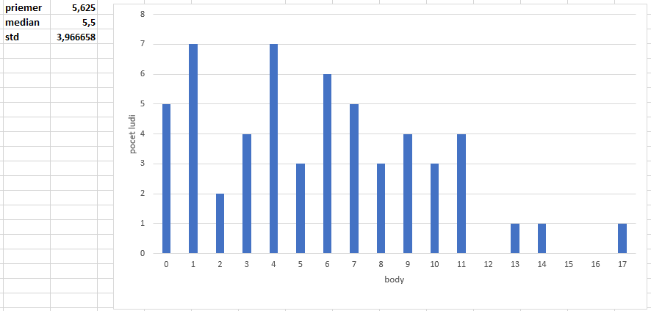
Quadterm 1
AVG: 6.6, MEDIAN: 6.4, TOTAL: 17 (15) - katastrofa ☹
  možná oprava Quad1/Mid/Quad2 ako 1.skúškový termín (nepočíta sa...)
Priebeh:
  žiadna faktická chyba v testoch, ani evidentná chyba v zadaní
  L.I.S.T./capek – vydržal, žiadne vážnejšie technické problémy neboli
„nie najšťastnejšie“ – 1.príklad Morse zrejme nebol najľahší, ale bol prvý...
Prekvapilo:
  STRESS FAKTOR
  dekodujVsetky() vyriešil 1, pokusili sa 2 – backtracking je asi tu tajomný
  Gaussove prvé tri body „zadarmo“
  „ako naimportovať projekt“ a nezabíjať minúty prerábaním testov
  „akom mám z testu poznať, čo mi to vrátilo a čo mi to malo vrátiť“
  „ako tie testy v Netbeanse... “
rozhodli sme sa čítať vaše kódy a dobodovať
  rozpracované riešenie, ktoré neprešlo testom
  odhadnúť, ako ďaleko ste od cieľa boli (často znamenalo vám to odladiť)
Midterm: v pridelenom termíne: utorok, 4.4. 18:00, A/B (?)
  písomný test, vzory za posledné roky sú zverejnené

Slide 2
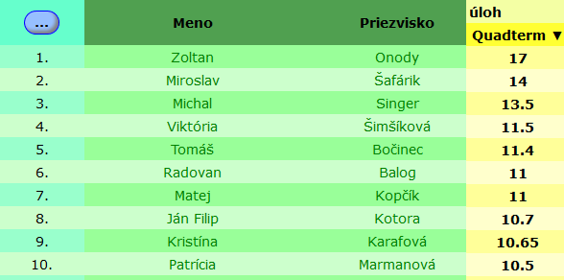
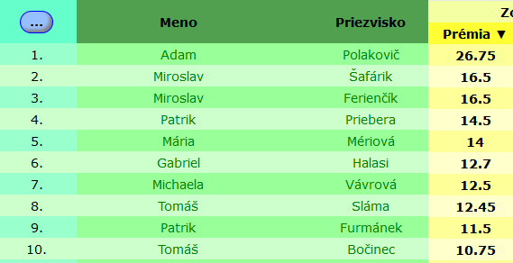
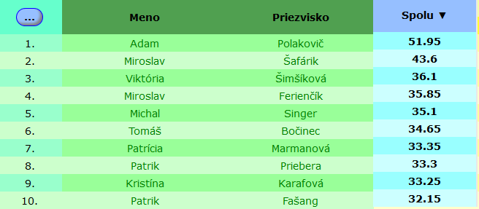
Top 10

Slide 3
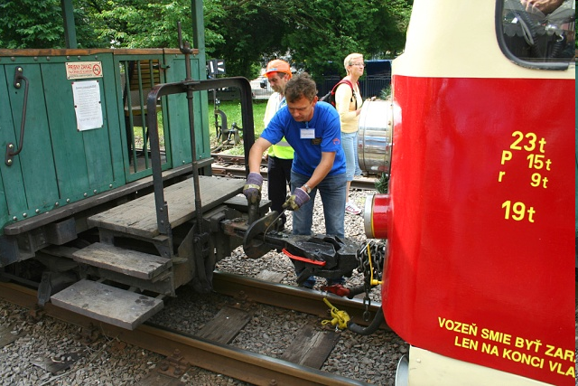
Perly
(definitely, not the best practice…)
for(...){
if ( Arrays.asList(letters).indexOf(ss) >= 0 ) {
char c = (char)Arrays.asList(letters).indexOf(ss);
for(int j = 65; j < 91; j++) hovorí for(int j = ‘A’; j < ‘[’; j++)
for(int j = ‘A’; j <= ‘Z’; j++)

Slide 4
Ako na MID
Motto: „prekvapiť študenta znamená, že nakoniec budem prekvapený“
MIDTERM sa píše na papier,
zakázané sú elektronické pomôcky,
kódy sa čítajú a nekompilujú,
na syntaxi záleží len potiaľ, ak už sa nedá vôbec pochopiť, čo autor* myslel
ak porovnávate reťazce if (s1==s2), tak to nie je syntax ale sémantika...
knihy, poznámky sú povolené, ale nevyrúbte veľa stromov...
Pravidlo: Čo som doteraz nečítal, určite mi nepomôže
Pripravím sa sám:
prídem na konzultáciu:
  k dispo: štv-pia-po
  to predpokladá, že viem, čo neviem
  ešte lepšie, ak viem, že neviem niečo, čo bude na MID (pozriem si to skôr)
  ak neviem, čo viem,
  ... zrejme to bude blízke stretnutie tretieho druhu
*toto chcela byť funkcia,
ktorá nájde v reťazci ...

Slide 5
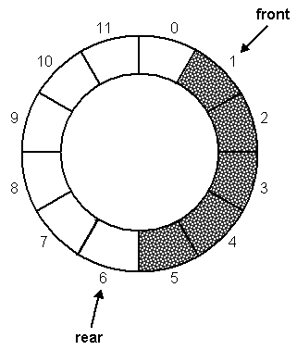
Queue - interface
public interface QueueInterface<E> {
  public int size();
  public boolean isEmpty();
  public E front() throws EmptyQueueException; // prvý
  public void enqueue (E element); // pridaj posledný
  public E dequeue() throws EmptyQueueException; // zober prvý
}
Súbor: QueueInterface.java

Slide 6

Queue
Reprezentácia:
Node<E> front=null; // prvý
Node<E> rear=null; // posledný
int size = 0; // veľkosť
  public void enqueue(E elem) {
  Node<E> node = new Node<E>();
  node.setElement(elem);
  node.setNext(null);
  if (size == 0) // prvý prvok prázdneho frontu
  front = node;
  else
  rear.setNext(node);
  rear = node;
  size++;
  }
public E dequeue() throws EmptyQueueException {
if (size == 0)
throw new
EmptyQueueException("Queue is empty.");
E tmp = front.getElement();
front = front.getNext();
size--;
if (size == 0) // bol to posledný prvok frontu
rear = null;
return tmp;
}
Súbor: Queue.java

Slide 7
Balík
(Sentinel nodes)
public class Deque<E> implements DequeInterface<E> {
  protected DLNode<E> header, trailer; // reprezetnácia balíka dvomi
  protected int size; // pointrami na zač. a koniec
  public Deque() { // konštruktor
  header = new DLNode<E>();
  trailer = new DLNode<E>();
  header.setNext(trailer);
  trailer.setPrev(header);
  size = 0;
  }
  public E getFirst() throws Exception {
  if (isEmpty()) throw new Exception("Deque is empty.");
  return header.getNext().getElement();
  }
header
trailer
X
X
Súbor: DequeInterface.java

Slide 8
Balík – implementácia
(addFirst)
  public void addFirst(E o) {
  DLNode<E> second = header.getNext();
  DLNode<E> first = new DLNode<E>(o, header, second);
  second.setPrev(first);
  header.setNext(first);
  size++;
  }
header
second
trailer
X
E o
X
E o
first
Súbor: Deque.java

Slide 9
Balík – implementácia
(removeLast)
  public E removeLast() throws Exception {
  if (isEmpty())
  throw new Exception("Deque is empty.");
  DLNode<E> last = trailer.getPrev();
  E o = last.getElement();
  DLNode<E> secondtolast = last.getPrev();
  trailer.setPrev(secondtolast);
  secondtolast.setNext(trailer);
  size--;
  return o;
  }
o
E o
trailer
header
E o
last
X
X
secondtolast
Súbor: Deque.java

Slide 10
BVSNode, BVSTree
(Binárny vyhľadávací/vyvážený strom býva Midterme)
BVS left
E key
BVS right
parametrizovateľný model:
public class BVSNode<E extends Comparable<E>> {
BVSNode left;
E key;
BVSNode right;
public BVSNode(E key) { // konštruktor
this.key = key;
left = right = null;
}
Comparable (Comparable<E>) je interface predpisujúci jedinú metódu:
int compareTo(Object o), <E>int compareTo(E e)
základné triedy implementujú interface Comparable (ak to dáva zmysel):
Integer, Long, ..., String, Date, ...
pre iné triedy môžeme dodefinovať metódu int compareTo()
Súbory: BinaryNode.java, BVSNode.java

Slide 11
Interface
Comparable
ak typ nie je primitívny musíme mu prezradiť, ako porovnávať hodnoty tohto typu
public class Zamestanec implements Comparable<Zamestanec> {
private final String meno, priezvisko;
public Zamestanec(String meno, String priezvisko) { // konštruktor
this.meno = meno; this.priezvisko = priezvisko;
}
public int compareTo(Zamestanec n) {
int lastCmp = priezvisko.compareTo(n.priezvisko);
return (lastCmp != 0 ? lastCmp : meno.compareTo(n.meno));
}
// alternatíva
public int compareTo(Object o) {
if (!(o instanceof Zamestanec)) return -9999; // zistí, či je daného typu
Zamestanec n = (Zamestanec)o; // bez cast-exception
int lastCmp = priezvisko.compareTo(n.priezvisko);
return (lastCmp != 0 ? lastCmp : meno.compareTo(n.meno));
}
}
Súbor: Zamestnanec.java

Slide 12
BVSTree
(insert)
find je cvičenie
public class BVSTree<E extends Comparable<E>> {
BVSNode<E> root; // smerník na vrchol stromu
public BVSTree() {
root = null;
}
public void insert(E x) {
root = (root == null)? // je prázdny ?
new BVSNode<E>(x): // vytvor
// jediný uzol
root.insert (x); // inak vsuň do
// existujúceho stromu
}
public BVSNode<E> insert (E k) {
if (k.compareTo(key) < 0)
if (left == null)
left = new BVSNode<E>(k);
else
left = left.insert(k);
else
if (right == null)
right = new BVSNode<E>(k);
else
right = right.insert(k);
return this;
}
Súbory: BinaryNode.java, BVSNode.java

Slide 13
BVSTree – zlé riešenie
(delete)
public void delete(E k) { root = root.delete(k); }
private BVSNode<E> delete(E k) {
if (this == null)
return null;
if (k.compareTo(key) < 0)
left = left.delete(k);
else if (k.compareTo(key) > 0)
right = right.delete(k);
else // k == key
this = null;
Pozor na konštrukcie:
if (this == null)
this = null,
pravdepodobne indikujú chybu
Súbory: BVSNode.java

Slide 14
BVSTree
(delete)
Pozor na konštrukcie:
this = null,
if (this == null)
pravdepodobne indikujú chybu
public void delete(E k) { root = delete(k, root); } // de-selfikácia
// root prestal byť this-self a stal sa argumentom
private BVSNode<E> delete(E k, BVSNode<E> t ) {
if (t == null )
return t;
if (k.compareTo(t.key) < 0) // element je v ľavom podstrome
t.left = delete(k, t.left); // delete v ľavom podstrome
else if(k.compareTo(t.key) > 0) // element je v pravom podstrome
t.right = delete(k, t.right); // delete v prevom podstrome
else if( t.left != null && t.right != null ) { // je to on, a má oboch synov
t.key = findMin(t.right).key; // nájdi min.pravého podstromu
t.right = delete(t.key, t.right); // rekurz.zmaž minimum
} else // pravého podstromu
t = (t.left != null) ? t.left : t.right; // ak nemá 2 synov, je to ľahké
return t;
}
Súbory: BVSNode.java

Slide 15
Klonovanie
(z istého dôvodu úplne vo vlastnej réžii)
interface Clonable { // vlastná analógia clon(e)able
public Object copy();
}
public class Hruska implements Comparable<Hruska>, Clonable {
static int allInstances = 0;
private int instanceIndex;
private int size;
public Hruska(int size) { this.size = size;
instanceIndex = allInstances++;
System.out.println("create Hruska " + instanceIndex);
}
public Hruska copy() {
System.out.println("copy Hruska " + instanceIndex);
return new Hruska(size);
}
public int compareTo(Hruska inaHruska) {
return new Integer(this.size).compareTo(inaHruska.size);
}

Slide 16
Klonovanie
(z istého dôvodu úplne vo vlastnej réžii)
class BVSNode<E extends Comparable<E> & Clonable> implements Clonable {
BVSNode<E> left, right; E key;
static int allInstances = 0;
private int instanceIndex;
public BVSNode(E theKey) { key = theKey; left = right = null;
instanceIndex = allInstances++;
System.out.println("create BVSNode " + instanceIndex);
}
public BVSNode<E> copy() {
System.out.println("copy BVSNode " + instanceIndex);
BVSNode<E> clone = new BVSNode<E>( (key!=null)?(E)(key.copy()):null);
clone.left = (left != null) ? left.copy():null;
clone.right = (right != null) ? right.copy():null;
return clone;
}

Slide 17
Klonovanie
(z istého dôvodu úplne vo vlastnej réžii)
class BVSTree<E extends Comparable<E> & Clonable> implements Clonable {
BVSNode<E> root;
static int allInstances = 0;
private int instanceIndex;
public BVSTree () {
instanceIndex = allInstances++;
System.out.println("create BVSTree " + instanceIndex);
root = null;
}
public BVSTree<E> copy() {
System.out.println("copy BVSTree " + instanceIndex);
BVSTree<E> clone = new BVSTree<E>();
clone.root = (root != null)?root.copy():null;
return clone;
}

Slide 18

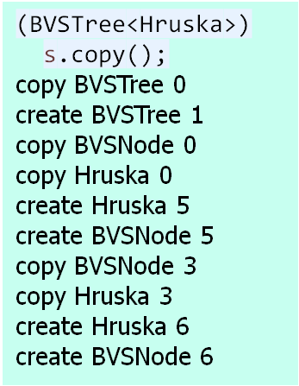
Pear Tree Copy
5
create BVSTree 0
create Hruska 0
create BVSNode 0
create Hruska 1
create BVSNode 1
create Hruska 2
create BVSNode 2
create Hruska 3
create BVSNode 3
create Hruska 4
create BVSNode 4
BVSTree<Hruska> s =
new BVSTree<Hruska>();
Random r = new Random();
for(int i=0; i<5; i++)
s.insert(new Hruska(r.nextInt(19)));
2
10
6
11
<key:som hruska 5:> - <left:som hruska 2>, <right:som hruska 10>
<key:som hruska 2:> - <x>, <x>
<key:som hruska 10:> - <left:som hruska 6>, <right:som hruska 11>
<key:som hruska 6:> - <x>, <x>
<key:som hruska 11:> - <x>, <x>
copy BVSNode 1
copy Hruska 1
create Hruska 7
create BVSNode 7
copy BVSNode 4
copy Hruska 4
create Hruska 8
create BVSNode 8
copy BVSNode 2
copy Hruska 2
create Hruska 9
create BVSNode 9

